Slide 1
Update
Pendetailan Hibah Terintegrasi
Sistem Kesehatan Akademik
Tahun 2025
Sekretaris Sistem Kesehatan Akademik UGM
Disampaikan 15 April 2025
LOCALLY ROOTED,
GLOBALLY RESPECTED
ugm.ac.id

Slide 2
Hibah Terintegrasi Sistem Kesehatan Akademik (AHS)
TUJUAN AHS
(PP No. 28/2024): Meningkatkan Kualitas Layanan Kesehatan Individu dan Masyarakat
MISI AHS
(Renstra 2025-2029):
Meningkatkan status kesehatan masyarakat melalui pendidikan, penelitian, pengabdian, dan pelayanan terintegrasi yang unggul
TUJUAN HIBAH AHS 2025:
Mewujudkan aktivitas terintegrasi yang mampu memberikan manfaat bagi kesehatan masyarakat;
Menjadi sarana dalam pengembangan tata kelola bersama tiga unsur pembentuk AHS (akademisi, praktisi, regulator);
Sebagai inisiasi/katalis dalam mengembangkan aktivitas dengan skala yang lebih besar dengan dukungan sumber daya multisumber.

Slide 3

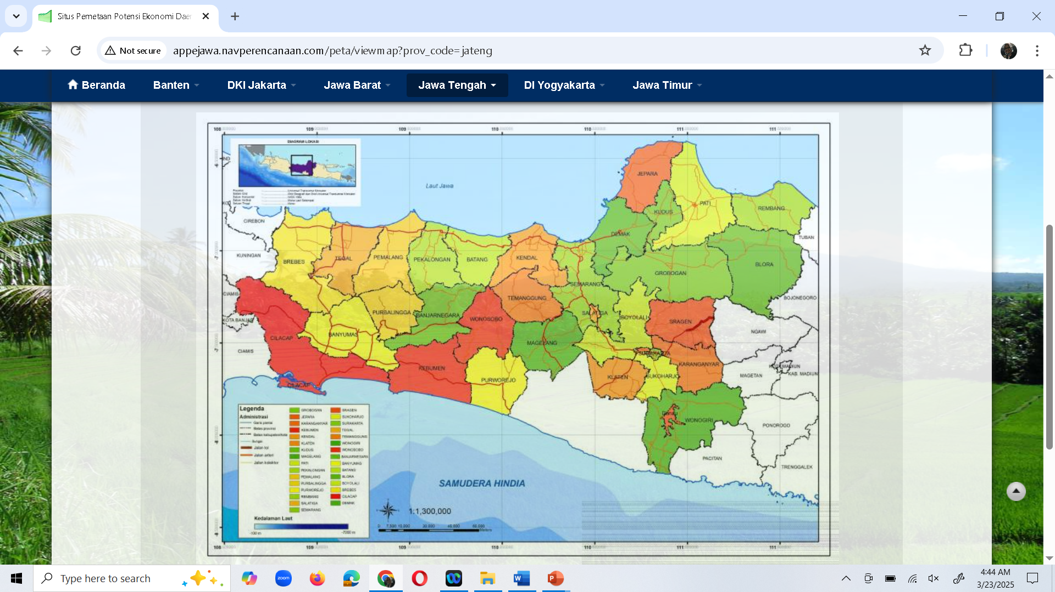
Hibah Terintegrasi AHS Hanya Difokuskan di Beberapa Kabupaten/Kota
Sumber Peta: http://appejawa.navperencanaan.com/peta/viewmap?prov_code=jateng

Slide 4
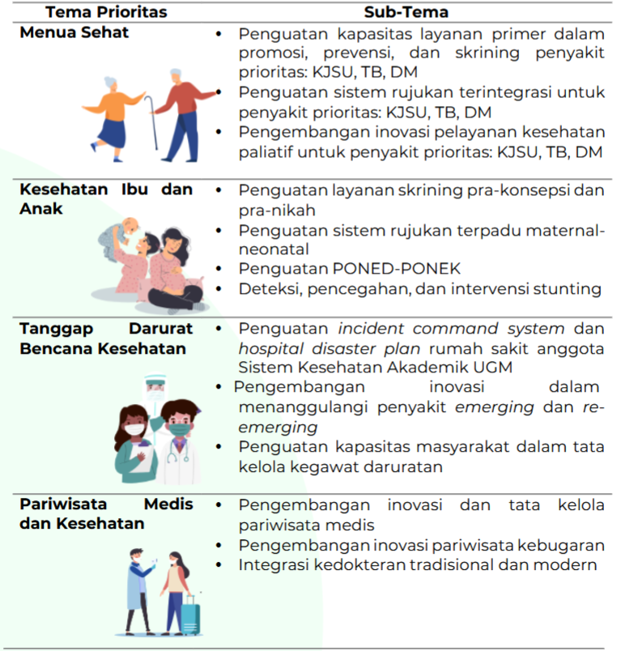
Tema Prioritas sebagai
Acuan Pelaksanaan
Sistem Kesehatan Akademik
Universitas Gadjah Mada
Tahun 2025-2029
Penguatan kapasitas layanan primer dengan promosi, prevensi, dan skrining penyakit prioritas: KJSU, TB, DM
Penguatan sistem rujukan terintegrasi dan pengampuan untuk penyakit prioritas: KJSU, TB, DM
Pengembangan inovasi pelayanan kesehatan paliatif untuk penyakit prioritas KJSU, TB, DM
Pengembangan inovasi pariwisata medis
Pengembangan inovasi pariwisata kebugaran
Integrasi kedokteran tradisional dan modern

Slide 5
Kriteria Penilaian Proposal (1)
No. | Kriteria | Deskripsi | Skor
1 | Relevansi dengan Tema Prioritas dan Lokasi (15 poin) | Sejauh mana proposal sesuai dengan tema yang telah ditentukan dan relevan dengan kebutuhan kesehatan masyarakat di lokasi yang dituju. | 0 | Tema prioritas dan lokasi penyelenggaraan kegiatan tidak relevan
 |  |  | 5 | Hanya salah satu yang relevan (tema prioritas atau lokasi penyelenggaraan kegiatan)
 |  |  | 15 | Tema prioritasas dan lokasi penyelenggaraan kegiatan relevan
2 | Kualitas dan Inovasi Program (25 poin) | Kejelasan tujuan, metodologi yang tepat, inovasi dalam pendekatan, dan potensi dampak program terhadap peningkatan kesehatan masyarakat. | 0 | Program tidak inovatif dan tidak jelas tujuannya
 |  |  | 1-12 | Program tidak jelas tujuannya namun cukup inovatif, atau program tidak inovatif namun tujuannya cukup jelas
 |  |  | 13-18 | Program jelas tujuannya namun kurang inovatif, atau program inovatif namun kurang jelas tujuannya
 |  |  | 19-25 | Program inovatif dan jelas tujuannya

Slide 6
Kriteria Penilaian Proposal (2)
No. | Kriteria | Deskripsi | Skor
3 | Keterlibatan Anggota AHS UGM (20 poin) | Komposisi tim pengusul yang terlibat dalam pelaksanaan program, baik itu dosen, staf rumah sakit (RS) pendidikan, maupun staf dinas kesehatan Provinsi/Kabupaten/Kota. | 0 | Komposisi tim pengusul tidak mencakup minimal 1 dosen FK-KMK, 1 staf rumah sakit pendidikan, dan 1 staf dinas kesehatan
 |  |  | 5 | Komposisi tim pengusul terdiri dari 1 dosen FK-KMK, 1 staf rumah sakit pendidikan, dan 1 staf dinas kesehatan
 |  |  | 10 | Komposisi tim pengusul memenuhi salah satu kriteria sebagai berikut: 1 dosen FK-KMK UGM, 1 staf RS pendidikan, ≥ 1 staf dinas kesehatan 1 dosen FK-KMK UGM, ≥ 1 staf RS pendidikan, 1 staf dinas kesehatan ≥ 1 dosen FK-KMK UGM, 1 staf RS pendidikan, 1 staf dinas kesehatan
 |  |  | 15 | Komposisi tim pengusul memenuhi salah satu kriteria sebagai berikut: 1 dosen FK-KMK UGM, ≥ 1 staf RS pendidikan, ≥ 1 staf dinas kesehatan ≥ 1 dosen FK-KMK UGM, ≥ 1 staf RS pendidikan, 1 staf dinas kesehatan ≥ 1 dosen FK-KMK UGM, 1 staf RS pendidikan, ≥ 1 staf dinas kesehatan Stad RS Pendidikan dan Dinas Kesehatan berasal dari institusi di Provinsi yang sama
 |  |  | 20 | Komposisi tim pengusul memenuhi salah satu kriteria sebagai berikut: 1 dosen FK-KMK UGM, ≥ 1 staf RS pendidikan, ≥ 1 staf dinas kesehatan ≥ 1 dosen FK-KMK UGM, ≥ 1 staf RS pendidikan, 1 staf dinas kesehatan ≥ 1 dosen FK-KMK UGM, 1 staf RS pendidikan, ≥ 1 staf dinas kesehatan Staf RS Pendidikan dan Dinas Kesehatan berasal dari institusi yang mencakup dua Provinsi (DI Yogyakarta dan Jawa Tengah)

Slide 7
Kriteria Penilaian Proposal (3)
No. | Kriteria | Deskripsi | Skor
4 | Keberlanjutan dan Dampak (15 poin) | Potensi keberlanjutan program setelah periode hibah berakhir dan dampak jangka panjang terhadap kesehatan masyarakat | 0 | Potensi dampak dan aspek keberlanjutan tidak dijelaskan pada proposal
 |  |  | 1-10 | Terdapat penjelasan mengenai potensi dampak dan aspek keberlanjutan program pada proposal, namun kurang mendetail dan/atau logis
 |  |  | 10-15 | Potensi dampak dan aspek keberlanjutan dijelaskan secara mendetail dan logis pada proposal
5 | Kesesuaian dengan SDGs, visi dan misi institusi anggota, serta visi dan misi AHS UGM (10 poin) | Sejauh mana proposal mendeskripsikan kesesuaian program terhadap: Indikator SDGs; Visi dan misi institusi tim pengusul; serta Visi dan misi AHS UGM | 0 | Memenuhi 0 dari 3 kriteria pada deskripsi
 |  |  | 1-3 | Memenuhi 1 dari 3 kriteria pada deskripsi
 |  |  | 4-8 | Memenuhi 2 dari 3 kriteria pada deskripsi
 |  |  | 9-10 | Memenuhi 3 dari 3 kriteria pada deskripsi

Slide 8
Kriteria Penilaian Proposal (4)
No. | Kriteria | Deskripsi | Skor
6 | Anggaran dan Manajemen Proyek (15 poin) | Kewajaran anggaran, efisiensi penggunaan sumber daya, dan rencana manajemen proyek yang realistis | 0 | Anggaran tidak wajar dan manajemen proyek tidak realistis.
 |  |  | 1-5 | Anggaran wajar, namun manajemen proyek tidak realistis, atau anggaran tidak wajar, namun manajemen proyek realistis
 |  |  | 6-11 | Anggaran wajar, namun manajemen proyek kurang realistis, atau anggaran kurang wajar, namun manajemen proyek realistis
 |  |  | 12-15 | Anggaran wajar dan manajemen proyek realistis
7 | Poin Tambahan: Program berkelanjutan (5 poin) | Poin tambahan diberikan apabila program yang diajukan di proposal merupakan keberlanjutan dari program tahun sebelumnya dengan menggunakan skema hibah yang sama. | 0 | Tidak merupakan program lanjutan dari hibah AHS UGM Tahun 2024 yang diterima
 |  |  | 5 | Merupakan program lanjutan dari hibah AHS UGM Tahun 2024 yang diterima

Slide 9
Empat Skenario Terkait Proposal Hibah Terintegrasi AHS
Proposal Diterima dan Telah Mencakup Seluruh Kriteria Penilaian
Proposal Diterima, namun Belum Mencakup Seluruh Kriteria Penilaian
Proposal Belum Diterima, namun Masuk dalam Kriteria Alokasi Dana AHS Non-Hibah
Proposal Belum Diterima, dan Tidak Masuk dalam Kriteria Penerimaan Dana Non-Hibah

Slide 10
“Ini adalah text untuk kutipan
atau qoutes yang menggunakan
font gama-sans light italic”
LOCALLY ROOTED, GLOBALLY RESPECTED
ugm.ac.id

